Slide 1

Bài 41:
ÔN TẬP CHUNG
TRƯỜNG TIỂU HỌC NGỌC LÂM
Môn: Toán
Giáo viên: Đỗ Thị Kiều Hoa

Slide 2

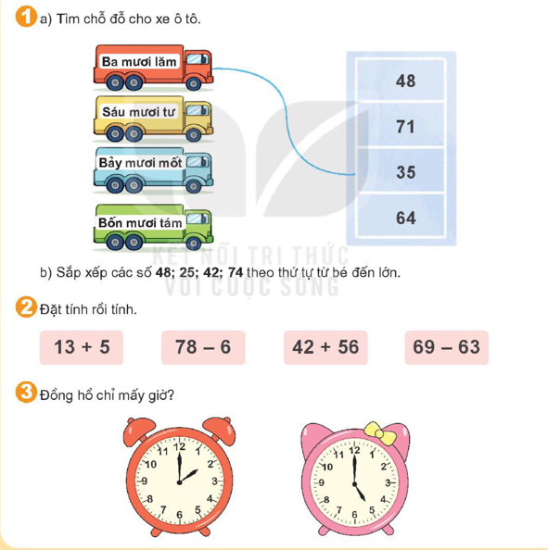

Slide 3
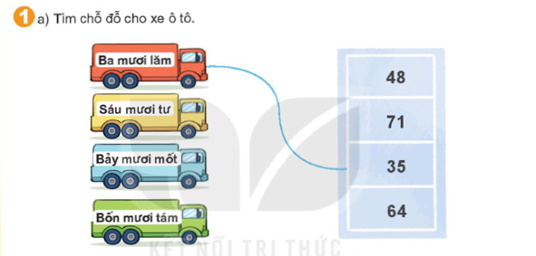

Slide 4

25;
42;
48;
74.

Slide 5
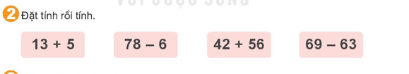
13
5
78
6
42
56
69
63
+
-
+
-
18
72
98
6

Slide 6
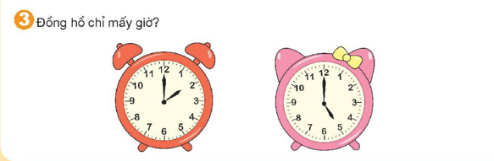
Đồng hồ chỉ 2 giờ
Đồng hồ chỉ 5 giờ

Slide 7
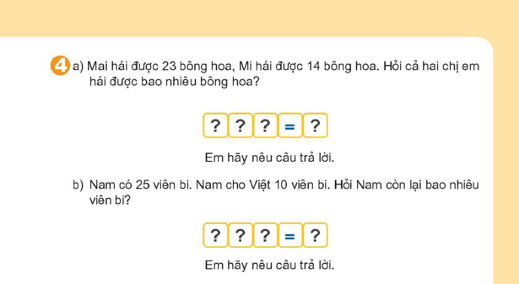

Slide 8
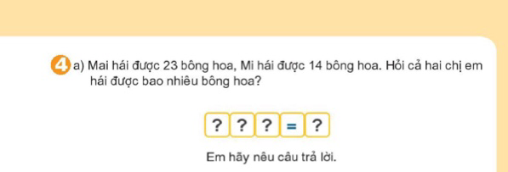
23 | + | 14 | = | 37
Cả hai chị em hái được 37 bông hoa.

Slide 9
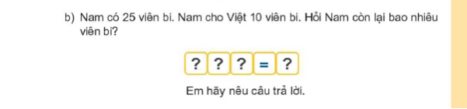
25 | - | 10 | = | 15
Nam còn lại 15 viên bi

Slide 10
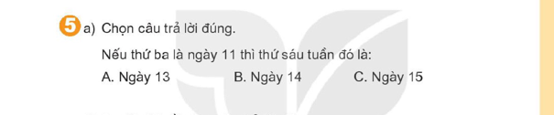

Slide 11
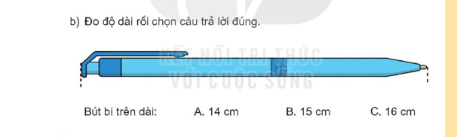
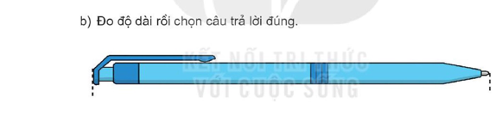
0
16

Slide 12
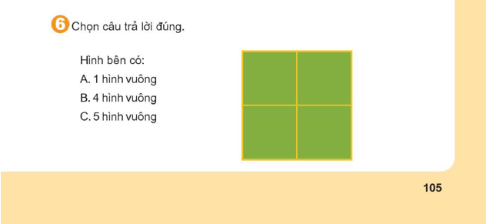

Slide 13


CẢM ƠN CÁC EM ĐÃ CHÚ Ý LẮNG NGHE

